Slide 1

Séquence 14 : Transformation

Slide 2
Translation
Définition : Transformer une figure par translation, c’est créer l’image de cette figure par rapport à deux points donnés.

Slide 3
Concrètement, une translation fait glisser une forme dans une direction, un sens et une longueur donnée sans la déformer, c’est à dire que la translation conserve les longueurs, les angles, les aires.

Slide 4
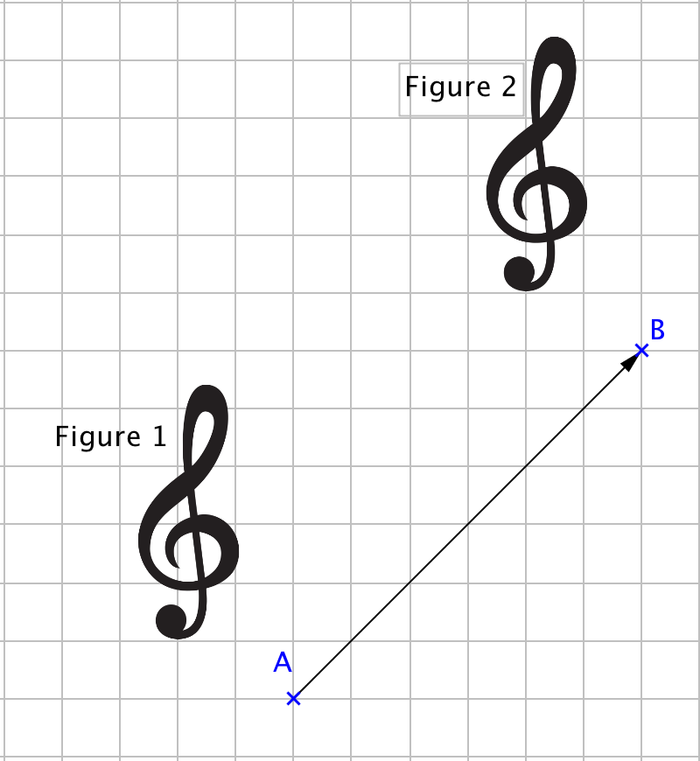
Exemple : L’image de la figure 1 est la figure 2 par la translation qui transforme A en B.

Slide 5
Rotation
Définition : Transformer une figure par rotation, c’est créer l’image de cette figure par rapport à :
- un centre de rotation
- un angle
- un sens de rotation

Slide 6
Concrètement, une rotation fait tourner une forme autour d’un point sans la déformer, c’est à dire que la rotation conserve les longueurs, les angles, les aires.

Slide 7
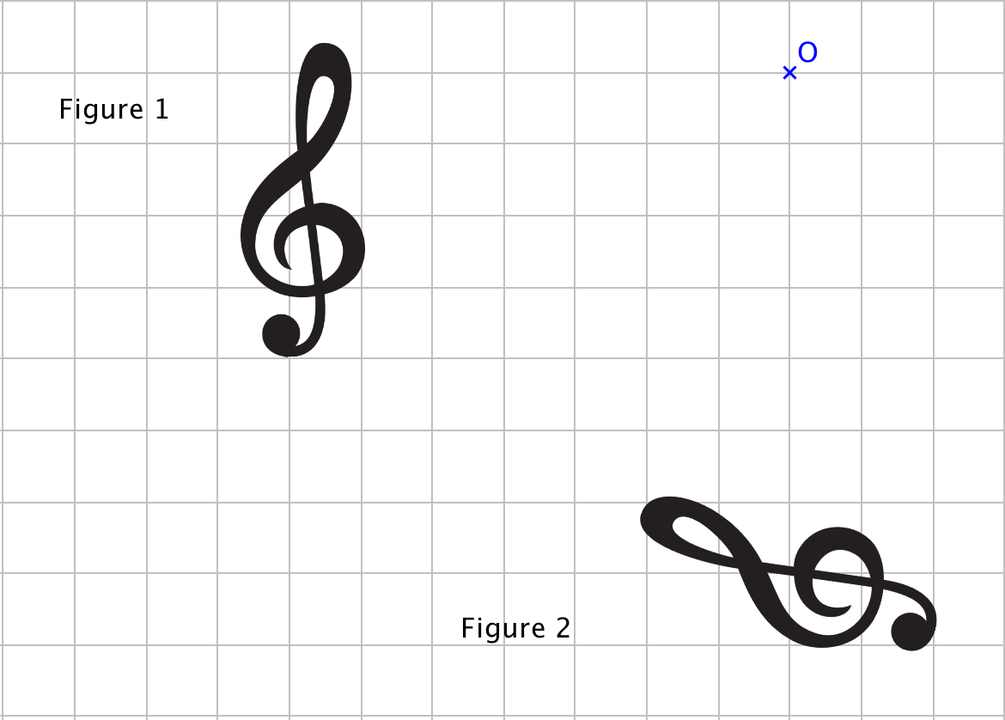
Exemple : L’image de la figure 1 est la figure 2 par la rotation de centre O et d’angle 75° ( sens anti-horaire ).

